Slide 1
Ma’ruza №2
IDEAL GAZNING HOLAT TENGLAMASI
Reja:
Gazning holat tenglamasi
Ideal gazlar aralashmasi
Gazlarning issiqlik sig’imi

Slide 2
Ideal gaz modeli hodisaning sodir bo’lishida ikkinchi darajali ta’sir ko’rsatadigan omillarni hisobga olmasdan, quyidagi soddalashtirishlar asosida vujudga keltirilgan:
Gaz molekulalarining o’lchamlari hisobga olmasa ham bo’ladigan darajada kichik;
Gaz molekulalari orasida o’zaro ta’sirlashish kuchlari mavjud emas;
Gaz molekulalarining o’zaro to’qnashuvlari xuddi elastik sharlarning to’qnashuvidek sodir bo’ladi.

Slide 3
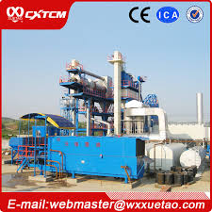
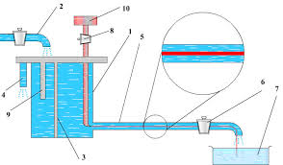
Sof moddaning har qanday uchta holat parametri (P, va T) o’zaro bir qiymat bilan bog’langan. Bu qiymatlarni o’zaro bog’laydigan tenglama ayni moddaning holat tenglamasi deyiladi va quyidagicha yoziladi:
F (P, V, T)=O

Slide 4
Klayperon tenglamasi
Gazning ixtiyoriy miqdori uchun holat tenglamasi
PV=mRT
Gaz doimiysi R ning fizikaviy ma’nosi
Bir mol ideal gaz uchun holat tenglamasi
PV_{μ}=μRT

Slide 5
Qulaylik maqsadida R₀ ning qiymatini normal fizik sharoitlarda hisoblaymiz. Normal sharoitda, ya’ni T₀=273,15 K temperatura va
R₀ =101325 Pa atmosfera bosimiga teng bosimda har qanday gazning 1 kmoli 22,414 m³ ga teng hajmni egallaydi.
m³/mol bo’ladi.

Slide 6
UNIVERSAL GAZ DOIMIYSINING SON QIYMATINI TOPAMIZ.
μR=R₀ bo’lgani uchun, gaz doimiysi R ning qiymati quyidagiga teng bo’ladi:

Slide 7
Ideal gazlar aralashmasi Dalton qonuniga bo’ysunadi: bu qonunga ko’ra gazlar aralashmasining bosimi ayrim komponentlar partsial bosimlarining yig’indisiga teng:
Agar massasi m bo’lgan aralashma n komponentdan tarkib topgan bo’lsa, aralashmadagi ayrim komponentlarning massaviy ulushlari quyidagiga teng bo’ladi:

Slide 8
Aralashmaning massasi ayrim komponentlar massalarining yig’indisiga teng bo’ladi:
Gazlar aralashmasidagi ayrim komponentlar massaviy ulushlarining yig’indisi birga teng:
Agar n komponentdan tarkib topgan aralashmaning hajmi V bo’lsa, u holda aralashmadagi komponentlarning hajmiy ulushlari quyidagi tengliklar bilan aniqlanadi:

Slide 9
Gazlar aralashmasidagi komponentlar partsial hajmlarning yig’indisi aralashmaning to’la hajmiga teng:
Gazlar aralashmasidagi komponentlar hajmiy ulushlarining yig’indisi birga teng:
Massaviy va hajmiy ulushlar orasida quyidagi bog’lanishlar mavjud:
Gazlar aralashmasi holat tenglamalariga bo’ysunadi:
PV=mRT yoki PV_{μ} =μ_{RT}

Slide 10
Aralashmaning gaz doimiysini massaviy ulushlar orqali quyidagi tenglikdan topish mumkin:
Aralashmaning o’rtacha molekulyar massasi:
Gazlar aralashmasining tarkibi hajmiy ulushlarda berilgan bo’lsa, aralashmaning o’rtacha molekulyar massasi:
Aralashmaning gaz doimiysi:

Slide 11
Massalari bir xil bo’lgan ikkita turli moddani bir xil temperaturagacha qizdirish uchun turli miqdorda issiqlik sarflash kerak bo’ladi. Demak, har qanday moddaning faqat shu jismga xos issiqlik sig’imi bo’ladi.

Slide 12
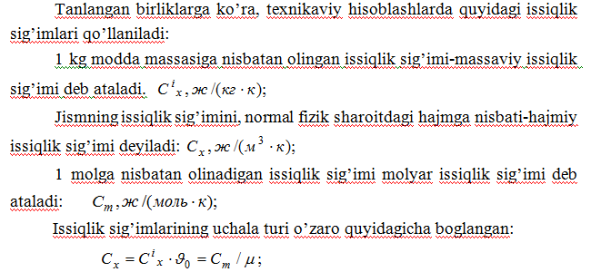
Jismning temperaturasini bir gradusga o’zgartirish uchun zarur bo’lgan issiqlik miqdori jismning issiqlik sig’imi deyiladi:

Slide 13
S_{p}>S_{v} orasidagi miqdoriy bog’liqlik Mayer tenglamasiga ko’ra aniqlanadi:
C_{p}-S_{v}=R
Jismga berilayotgan issiqlik miqdori q₁₋₂ ni temperaturalar farqi t₂-t₁ ga nisbati shu jismning t₁-t₂ temperaturalar oralig’idagi o’rtacha issiqlik sig’imi deyiladi:
Agar O dan t, ⁰C gacha oraliqdagi issiqlik sig’imi jadvallarda berilgan bo’lsa, o’rtacha issiqlik sig’imi quyidagi tenglikdan topilishi mumkin:

Slide 14
Termodinamikada izoborik va izoxorik issiqlik sig’imlarining nisbati keng qo’llaniladi, K harfi bilan belgilanib-adiabata ko’rsatgichi deyiladi:
K=C_{p} /C_{v}
Klassik-kinetik nazariyaga ko’ra K-ni molekula erkinlik darajalari sonidan foydalanib topishimiz mumkin:

Slide 15
Issiqlik qurilmalarini hisoblashlarda gazlar aralashmasining issiqlik sig’imini aniqlashga to’g’ri keladi. Aralashmaning issiqlik sig’imi aralashmani tashkil etuvchi komponentlarning issiqlik sig’imlari bilan ularning massaviy yoki hajmiy ulushlari ko’paytmasining yig’indisiga teng.
Agar aralashmaning tarkibi gazning massasi bo’yicha berilgan bo’lsa:
Agar aralashmaning tarkibi hajmiy ulushlarda berilgan bo’lsa:

Slide 16
E’TIBORINGIZ UCHUN RAXMAT!

